Slide 1
Notes:
Denne præsentation kan du som lærer bruge, når du skal introducere dine elever til engineering designprocessen og det engineering-forløb, som I skal i gang med. Indsæt evt. dine egne slides for eksempel med narrativ, problem, udfordring, rammer og kriterier osv.
I præsentationen er der også indsat en række skjulte slides med eksempler og forslag til læreren (dig) om stilladsering, placering af faglighed osv. I noterne til hvert slide finder du også en masse gode råd og forklaringer.
Lad evt. eleverne lave øvelsen ”Kontrollér svævebanen” efter introduktionen. I øvelsen får de hands on-erfaring med engineering, men delprocesserne og de begreber, der er blevet introduceret til: https://engineerthefuture.dk/undervisning/engineering-i-gymnasiet/undervisningsmaterialer/engineering-forloeb/kontroller-svaevebanen/
Læs desuden mere om engineering, find flere engineering-forløb og andre ressourcer som metodekort og podcast om engineering på Engineer the Futures hjemmeside: https://engineerthefuture.dk/undervisning/engineering-i-gymnasiet/tilbud-til-gymnasier/

Slide 2
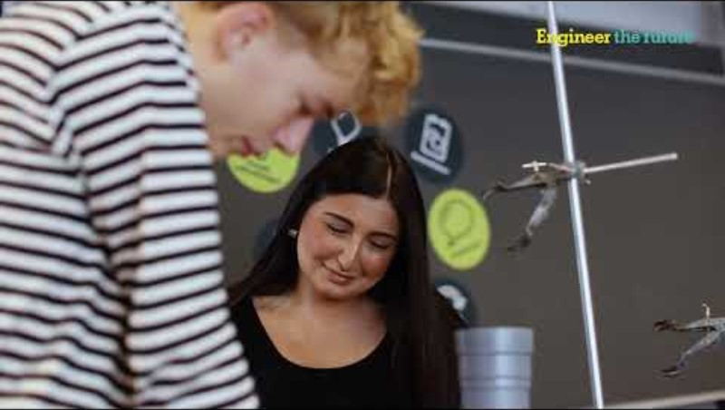
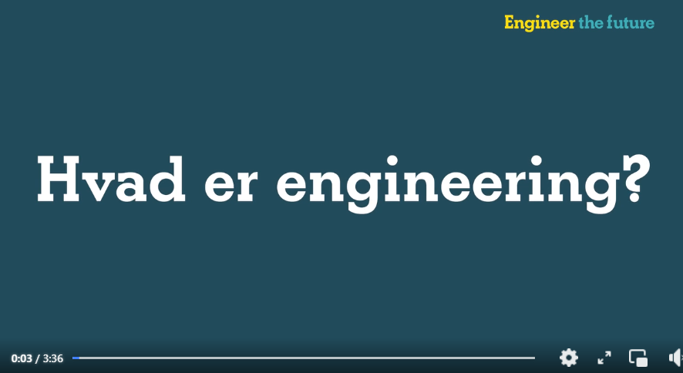
Notes:
”Hvad er engineering?” (med elevinterviews): https://youtu.be/E-KweyXdvH0
””Hvad er engineering?” (uden elevinterviews): https://youtu.be/UGAu6PreURw
Filmen på slidet er med elevinterviews, hvor elever deler deres oplevelse af engineering-undervisningen. Den kan erstattes med den ude elevinterviews.

Slide 3
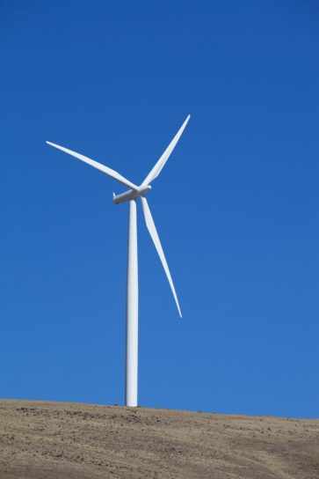
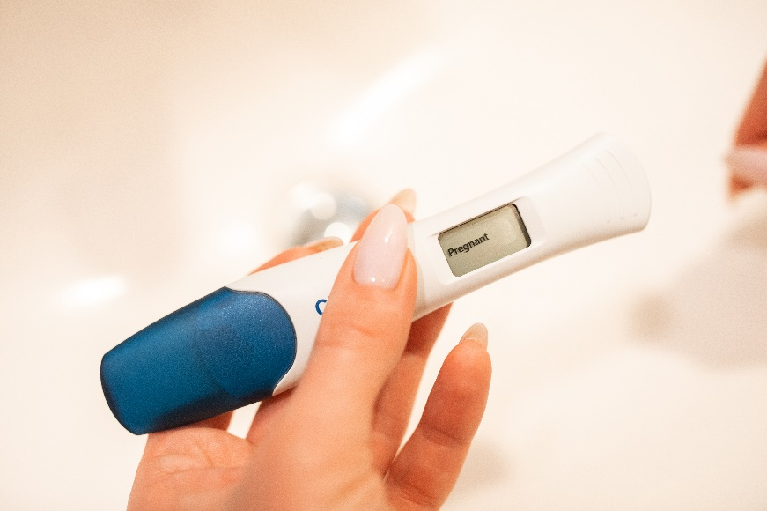
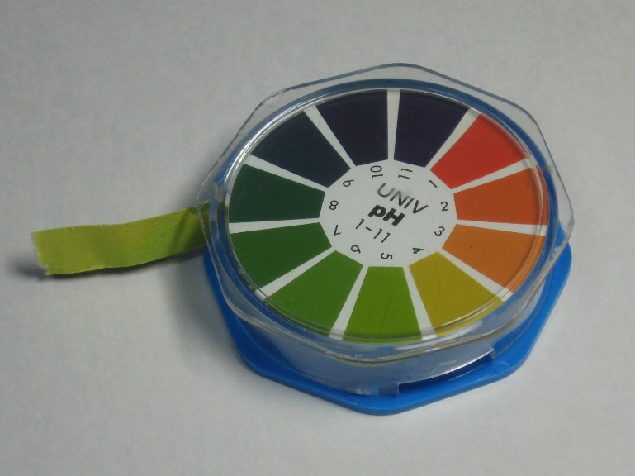
Engineering er
at løse et problem (eller et behov)
i en iterativ, systematisk proces
ved hjælp af faglig viden og undersøgelser
og udvikle et produkt, der kan afprøves og forbedres og som løser problemet ”godt nok”

Slide 4
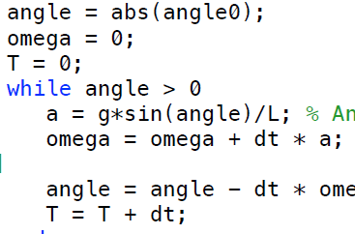
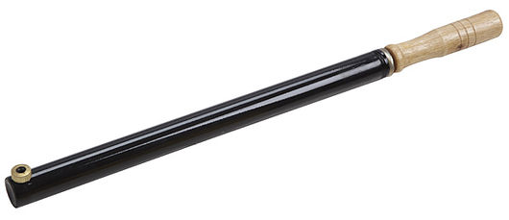
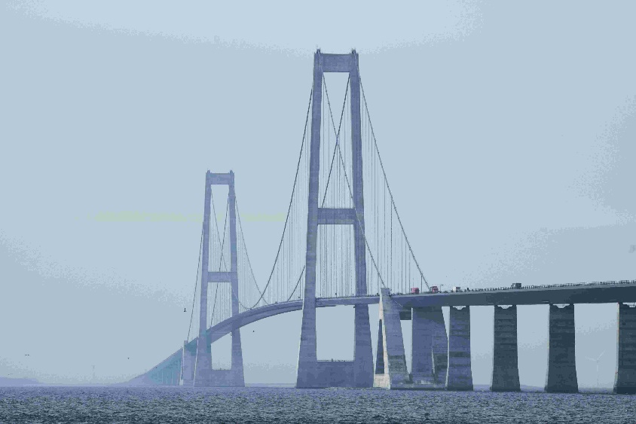

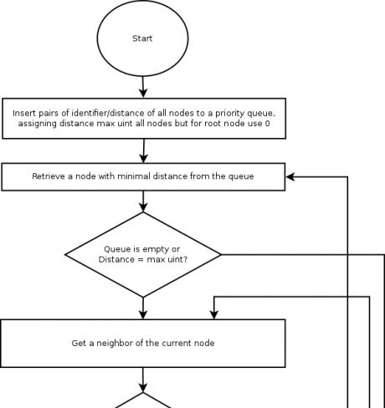

PROTOTYPE & PRODUKT – hvad er det?
1. Produkt som ”kan noget” og ”virker”
Fysisk produkt
Digital kode
Algoritme
Forsøgsprotokol
”Konsulentrapport”
2. Ikke nødvendigvis ny idé
3. Prototype
1. 2. 3. 4. 5. = Produkt
Start
At ”bygge” en prototype (fysisk produkt, forsøgsvejledning, kode, program, rapport…), der kan testes og forbedres.
Notes:
Der er en stor motivationsgevinst især, ved at lade eleverne bygge noget fysisk. Men produktet kan også have andre formater.
Produktet, eller løsningen, behøver ikke nødvendigvis være ny. Broen er en meget gammel struktur, som dog stadig er aktuel og fint løser problemet med at flytte sig over vand eller luft.

Slide 5
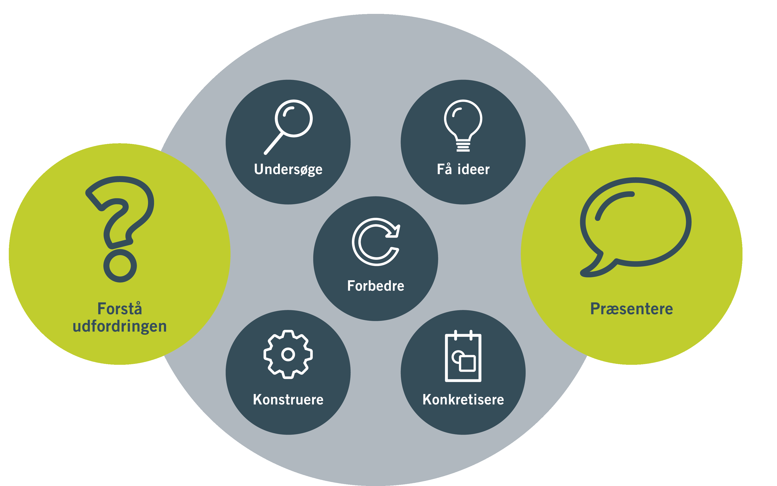
Engineering designprocessen-modellen (EDP)
‘NARRATIV’
og
PROBLEM
En procesmodel fra udfordring over ide til løsning (produkt)​
UDFORDRING
LØSNING
Notes:
I engineering-forløb starter man altid med et ‘narrativ’ (for eksempel en tekst, video, et virksomhedsbesøg, besøg af en ekspert eller en anden aktivitet med relation til emnet, der kan skabe forståelse, relevans og engagement hos eleverne og dermed motivere dem for forløbet. I narrativet/aktiviteten beskrives også problemet, som eleverne skal arbejde med.
Dernæst præsenterer læreren – eller lader eleverne selv formulere – den udfordring de skal udarbejde en løsning på.
Fra udfordring til løsning er dog ikke bare en tilfældig og usystematisk proces, men derimod en designproces med syv delprocesser, der hjælper eleverne med at arbejde systematisk og reflekteret, at inddrage faglig viden og undersøgelser og at afprøve og forbedre deres løsning ud fra formulerede kriterier og bevidst valgte testmetoder.
Til arbejdet med engineering er udarbejdet metodekort, som kan være med til at stilladsere elevernes arbejde i de forskellige delprocesser. Metodekortene finder du her: https://engineerthefuture.dk/undervisning/engineering-i-gymnasiet/undervisningsmaterialer/metodekort/

Slide 6
Metoden i et engineering-projekt?
Engineering designprocessen
Notes:
Modellen som eleverne arbejder efter i et engineering-forløb – når de skal fra udfordring til løsning – kaldes for engineering designprocessen (EDP) eller EDP-modellen
At udvikle en løsning på et problem er en proces med flere trin, man går ikke bare direkte fra problem til produkt:
For det første har man brug for både ideer og viden.
Så har man brug for at sortere i sine ideer og blive konkret omkring den, man tror på.
Og så har man selvfølgelig brug for at omsætte ideen til en prototype – en fysisk ting, et program, en app osv.
Det er dog ikke ret tit, at man lykkes med at bygge/konstruere en løsning, der virker helt efter hensigten i første forsøg. Det kan være ens prototype virker godt, men ikke er særligt holdbart. Eller at det er holdbart, men alt for dyrt. Eller grimt, giftigt osv. Så man skal gennem en forbedringsfase, hvor man tester prototypen op mod de kriterier, der er for løsningen, konkluderer på sine resultater, justerer sin prototype, måske i værste fald må starte helt forfra.

Slide 7




Tre eksempler
 |  | Eksempler på prototype / produkt
FN’s Verdensmål – eleverne vælger selv et, de vil arbejde med. Byggeriet mangler sand til beton | Hvordan kan vi fremstille sand fra genbrugsglas? | Sand
Vedvarende energi er kun til rådighed, når solen skinner, vinden blæser osv. Vi kan ikke gemme vedvarende energi. | Fremstil et stenbatteri, der kan lagre strøm i form af varme. | Stenbatteri
Vi smider store mængder kulhydrat-holdigt affald ud i stedet for at genbruge det. Hvis vi kan nedbryde affaldet til simple kulhydratholdige forbindelser, kan det anvendes til produktion af bioethanol. | Udvikl et testkit og en protokol for, hvordan kulhydratholdigt affald kan omdannes til simple kulhydratforbindelser | Testkit og protokol (vejledning)
‘NARRATIV’
og
PROBLEM
Notes:
TIL LÆREREN
Se forløbene og flere til her: https://engineerthefuture.dk/undervisning/engineering-i-gymnasiet/engineering-forloeb-til-gymnasiet/

Slide 8

Forstå udfordringen
Design et alarmsystem, der advarer, når vandet stiger
Fremstil en mozarellaost med bedre konsistens
Hvordan forstår I udfordringen?
‘Er alle med’?
Design et vejbed, der kan forhindre oversvømmelse på skolen
Design et
stenbatteri
I skal bygge et strengeinstrument, der kan spille en simpel melodi
Udarbejd en testprotokol, der beskriver, hvordan enzymet testes
Notes:
I denne fase er det meningen, at eleverne dels skal forstå den udfordring, som læreren har formuleret, og dels begynde at fundere over, hvilke spørgsmål det afføder. Ideelt set kan man allerede her formulere og blive enige om en række krav, som en løsning skal overholde. Når eleverne er på vej ind i forløbet, er opgaven for dem at forstå alle aspekter ved den autentiske udfordring, som læreren præsenterer for dem.
En variationsmulighed – især hos 2g/3g og/eller elever, der har erfaring med engineering – er, at læreren formulerer den overordnede problemstilling (vi kan ikke gemme energi/skolen kan blive oversvømmet ved skybrud/vi mangler alternative madvarer til veganer/køderstatning osv.) og eleverne så selv formulerer deres egen (gruppens eller klassens) konkrete udfordring (fx energilagring i sten eller salt, en bestemt LAR-løsning/en fødevare eller opskrift, de vil udvikle på).
Til elever, der udvikler deres egen udfordring:
Beskriv den udfordring eller det problem, I gerne vil løse.
Vælg fx et problem, som er inspireret af jeres hverdag. Og vælg et, som I selv synes er vigtigt at finde en løsning på.
Stil jer selv spørgsmålene: • Hvad er problemet? • Hvem er det et problem for? • Hvad vil I gerne opnå med jeres løsning?
Husk at de næste fem trin kan gentages, hvis der er behov for det, fx efter I har testet jeres prototype og fundet ud af, at der er brug for forbedringer.

Slide 9

Undersøge
Ressourcerum
I undersøgelsesfasen skal I drøfte, hvilken viden og hvilke metoder I får brug for i arbejdet med udfordringen .
I skal herefter skaffe og tilegne jer den nødvendige viden.
I skal også undersøge de materialer og det udstyr, I har fået udleveret eller har til rådighed.
Forsøgsvejledninger
Artikler
Web
Undersøgelser
Lærebøger
Notes:
I denne fase forholder eleverne sig til, hvilken viden og naturfaglige undersøgelser det vil være relevant at lave for at kvalificere deres problemløsning. I dette skridt afdækker eleverne den mere generelle naturfaglighed, som ligger bag den konkrete udfordring. Hvis for eksempel udfordringen er at designe en termokop, så vil relevante bud på undersøgelse måske handle om forskellige måder at afgive varme på, om varmeledningsevnen og formbarheden af forskellige materialer og om evt. afgivelse af usunde stoffer fra materialerne til typiske drikkevarer.
Som en måde at sikre inddragelsen af den relevante naturvidenskabelige viden og at alle elever er med, kan læreren i slutningen af fasen samle klassen og facilitere, at eleverne deler deres spørgsmål og bud på undersøgelser. Efterfølgende prioriteres de vigtigste undersøgelser – dette kan ske enten i de individuelle grupper eller i klassen i fællesskab - afhængig af elevernes niveau, erfaring med engineering og også tid til rådighed. Herefter undersøger eleverne i grupper deres respektive spørgsmål, evt. efter at man er blevet enige om, hvorledes dette kan gøres på systematisk vis.
Evt. kan indlægges en delingsrunde, hvor eleverne fremlægger deres resultater og konklusioner for hinanden, for eksempel på en poster-session.
Der kan også indlægges faglige minikurser for udvalgte grupper eller hele klassen.

Slide 10
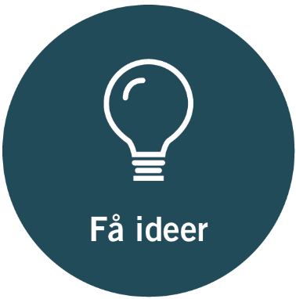
Få ideer
I idéfasen skal I forhandle og vælge de idéer, som I vil gå videre med.
Ikke nødven-digvis ny idé
Man må gerne stjæle!
Notes:
Foreslå løsninger for hinanden, forklar dem, spørg, kom med ændringsforslag osv. Brug punkterne herunder eller metodekortene fra Engineer the Future: https://engineerthefuture.dk/undervisning/engineering-i-gymnasiet/undervisningsmaterialer/metodekort/
• Tag en idé ad gangen!
• Lad vær med at dømme den ude eller inde! Støt i stedet hinanden i jeres ideudvikling.
• Byt ideer og prøv at bygge videre på hinandens idéer, så I udvikler i fællesskab. Husk også at træffe beslutninger i fællesskab.
• Udfordr hinanden til at komme med de vildeste idéer!
• Gem alle idéer, i tilfælde af at det senere viser sig, at den idé, I valgte, ikke virker!
Før de låser sig fast i en løsningsmodel-tænkning, kan der evt. indlægges en delingsrunde, hvor grupperne udveksler deres konkrete ideer. Her får hver gruppe medspil på sine ideer – og ideelt set indarbejdes responsen i det endelige udkast til løsning. Det er meget forudsigeligt, at nogle elever mangler ideer i en tidlig fase af arbejdet med en engineering-udfordring. Derfor vil det også være god (og hård) stilladsering at planlægge, at grupperne laver idé-pitches i en del-og-stjæl-runde, inden de for alvor overgår til udforskning og konstruktion af problemløsninger. Samtidig kan man betone, at der ikke er noget forkert i at lade sig inspirere af andres ideer, men tværtimod et karakteristisk og autentisk træk ift. professionelle ingeniørers arbejde.
Modeller har en central rolle i engineering-undervisningen, da modellering understøtter de faser, hvor eleverne udvikler og deler ideer. Det mest almindelige vil være, at de modeller, eleverne bruger, er simple skitser eller billeder. Når gruppen har opnået tilstrækkelig afklaring, bliver de enige om, hvilken ide de vil gå videre med. I engineering er modeller altså konkrete redskaber, som indledningsvist bruges i en proces, der skal sikre, at alle i gruppen har (nogenlunde) ens opfattelse af, hvilken prototype de vælger, når de vælger en enkelt idé ud: Hvordan prototypen skal se ud, hvordan den skal fungere, og hvad den skal kunne.

Slide 11

Konkretisere
I skal konkretisere, skitsere og vælge materialer til jeres konkrete idé.
Tegn gerne en skitse af jeres løsning. Og drøft løsningen ud fra skitsen:
  kan det fungere?
  forstår vi det samme?
Planlæg jeres videre arbejde og fordel opgaverne imellem jer.
Notes:
Konkretisering er en konvergent proces, hvor eleverne går fra den abstrakte ide til den konkrete forestilling om, hvordan deres prototype skal konstrueres. Her trækker de på viden fra både ”Forstå udfordringen”, deres naturfaglige undersøgelser og idegenereringen. De vil benytte sig af og træne både modelleringskompetencen og kommunikationskompetencen, fordi konkretiseringen bidrager til at udvikle den fælles forståelse af prototypens beskaffenhed og kvaliteter. Modelleringen som proces er en anden måde at visualisere konkretiseringsprocessen på.
I denne delproces kan der desuden indgå forskellige matematiske repræsentationsformer i form af geometriske tegninger, andre arbejdstegninger eller beregningsmodeller.
Også her kan der indgå en delingsrunde, hvor eleverne præsenterer deres foreløbige bud og giver respons til hinandens skitser og modeller. Planlagte delings- og responsrunder af denne type er en vigtig støtteforanstaltning for eleverne (såkaldt ”hård stilladsering”), særligt for de engineering-uerfarne og for elevgrupper, der er gået i stå for eksempel fordi de mangler konkrete faglige forudsætninger, fordi der mangler design-ideer eller fordi gruppedynamikken er dårlig.

Slide 12

Konstruere
Stenbatteri
I konstruktionsfasen skal I ‘bygge’ jeres idé til en prototype med valgte materialer og udstyr.
Mayonnaise
Sund kage
Sand
Primer
Vejbed
Håndsprit
Testopstilling
Strækapparat
Musikinstrument
Kit til at dyrke svampe
Notes:
Når eleverne konstruerer – især fysiske prototyper, anvender og træner de blandt andet deres modelleringskompetence. Husk, at prototypen skal kunne afprøves og (evt.) forbedres.
Modelleringen kan opfattes som et samspil mellem elevernes indre forestillingsevne omkring prototypen og den konkrete realisering med de valgte materialer. I forbindelse med konstruktionen af deres prototype kan eleverne få brug for at forstå den bedre: Hvorfor opfører prototypen sig, som den gør, og hvad skal der til for at gøre den bedre? Her får eleverne typisk brug for naturfaglige modeller og måske at lave matematisk modellering, der repræsenterer træk ved prototypen, som eleverne mener er væsentlige at fremhæve eller undersøge. De kan også bruge naturfaglige eller matematiske modeller, når de skal forklare for andre, hvordan prototypen eller løsningen virker.
Elevgrupperne kan også præsentere og drøfte deres prototype med andre grupper og derved få værdifuldt input til at videreudvikle den. Ideelt set sker responsgivningen med afsæt i udmeldte kriterier. Skal der gives respons på funktionalitet alene? Holdbarhed? På udseende? På anvendelsen af faglig viden? På ressourceforbrug? Med fordel forpligtes den gruppe, som har modtaget respons, til at fastholde denne på skriftlig form og redegøre for, hvordan denne er brugt eller hvorfor denne ikke er brugt fremadrettet.
Alternativ engineering-proces: Motivation kan også skabes ved først at lade eleverne bygge en løsning – med kort tid og uden tilstrækkelig viden til at løsning vil virke/være god nok. Derefter gå tilbage til undersøgelser og ideer, forbedring osv.

Slide 13

Forbedre
I skal teste, evaluere og forbedre jeres prototype.
Hvordan vil I teste prototypen?
Kan I udføre en naturvidenskabelig test?
Husk at arbejde systematisk og databaseret
Notes:
I delprocessen ”Forbedring” anvender og træner eleverne flere naturfaglige kompetencer, i det de både skal undersøge, om prototypen løser udfordringen, trække på erfaringerne fra de naturfaglige undersøgelser og perspektivere til udfordringens kontekst for at kunne forbedre prototypen. Delprocessen træner også elevernes modelleringskompetence, idet denne delproces ofte omfatter flere gennemløb, hvor modellen forbedres og forfines, for eksempel ved at tilføje flere elementer eller variable.
Eksempler på forbedringer: Stenbatteri - varmekapacitet af forskellige materialer, enzymvalg i forhold til plets art (kød/græs/fedt osv), temperatur osv., regnvandsbed placering i forhold til topografi, jordblanding i forhold til gennemløbstid osv.
Opmærksomhedspunkter:
Vigtigt at nå omkring test og forbedring flere gange – motiverende og eleverne oplever deres egen læring.
Alternativ (kortere) engineering designproces: Forbedring af eksisterende produkter.

Slide 14

Præsentere
I skal præsentere jeres løsning, overvejelser om designprocessen og de valg, I har truffet undervejs.
Hvem har lavet ”dagens bedste fejl”?
Lige dele proces og produkt: Observationer og refleksioner over delprocesserne nedskrives i logbog.
Notes:
Opmærksomhedspunkter:
Grupperne skal forklare, hvordan deres design er optimeret i lyset af faglig viden
Fokus på proces frem for produkt (refleksioner, lærerige ’fejl’, forbedringer, inddragelse af faglig viden og undersøgelser) Et mislykket eller manglende produkt kan sagtens dække over en vellykket og lærerig proces
Til sidst skal eleverne (som i virkeligheden) kommunikere om deres produkt – (i virkeligheden) til dem, der skal sætte det i produktion, sælge det, købe det, bruge det osv. Præsentationen kan dog let blive konkurrencebetonet, især hvis holdene skal præsentere for hele klassen og eleverne har arbejdet med samme produkt. Her er det vigtigt at tydeliggøre for eleverne, at det er processen, som er i fokus – her der ligger mulighed for mest faglighed, læring og refleksion.
En fordel ved at holde præsentationen i grupper (fremfor foran hele klassen) er, at det sparer tid, eleverne arbejde mere med spørgsmål og feedback, ikke så konkurrencebetonet, måske er det ikke så skræmmende at fremlægge.
Forudsætningen er dog, at elever er trænede i/får hjælp til at give feedback og stille spørgsmål ud fra specifikke fokus-/evalueringskriterier. Og det kan være nødvendigt med en form for læreropsamling efterfølgende, så viden bliver fælles.
Eksempler på evalueringskriterier:
Forklare jeres ideer fra den tidlige fase med idegenerering
Hvilke undersøgelser og optimeringer har I udført?
Forklar og tegn eller med fotos illustrere udviklingen af jeres design
Hvis I skulle arbejde videre med jeres projekt, hvor ville I så tage fat?
Hvordan gik det med at komme igennem de forskellige faser?
Hvem bestemte, hvad I skulle gøre?
Materialeundersøgelser- snakkede I om/undersøgte I materialerne. Hvordan valgte I?
Hvad og hvordan undersøgte I?
Hvordan udvalgte I den ide, I arbejdede videre med?
Systematik og tid brugt på engineering design-delprocesser – var I igennem alle delprocesser? I rækkefølge eller sprang I?
Hvordan afgjorde I, hvornår det var tid til næste delproces?
Hvilke erfaringer har I gjort undervejs, som fik betydning for jeres projekt?
På hvilken måde er I blevet klogere undervejs?
Var der noget, der overraskede jer i processen?
Er der noget særligt I har lært?
Gruppedynamikker – hvem gjorde hvad og hvorfor? Hvordan traf I beslutninger? Drog konklusioner?

Slide 15
Forslag til placering af fagligheden?
Undgå om muligt ‘front loading, dvs. at eleverne gives den nødvendige faglige viden før forløbet. I stedet indlægges den undervejs i forløbet. For eksempel:
Planlagt lærervejledning, hvor der samles op på gruppers behov og læreren leverer relevant faglige input
Klassen formulerer sammen relevante faglige undersøgelser.
Delingsrunder, hvor eleverne fremlægger deres resultater og konklusioner for hinanden.
Grupperne forklarer, hvordan deres design er optimeret på baggrund af faglig viden.
Baggrundsrapport med faglige indsigter fundet i afsøgning, og som er relevante for problemløsningen.
Fag-minikurser undervejs.
Notes:
Eksempler på, hvor faglighed kan lægges ind – og overvejelser om hvor meget før og/eller under?
Transfer af viden fra naturfagsdomænet til designdomænet.
Hvis målet er, at eleverne skal lære faglige begreber og/eller undersøgelsesmetoder gennem engineering-arbejdet, så er det afgørende, at de faglige elementer er til stede undervejs i forløbet. At eleverne holdes fast på at bruge eksisterende viden, men lige så vigtigt, at de holdes fast på at undersøge og søge ny faglig viden, som kan kvalificere deres problemløsning. Det stilladserer ikke tilegnelsen af et specifikt indhold eller en specifik metode, men det burde stilladsere fagligheden i det hele taget.

Slide 16
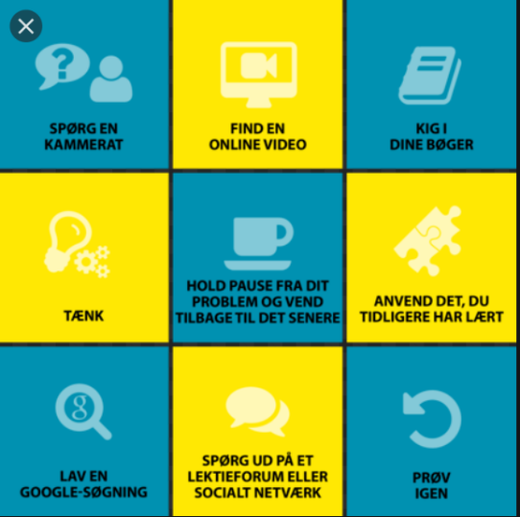
Eksempler på hård(ere) stilladsering i engineering
Arbejdsark med spørgsmål
Krav om baggrundsrapport med faglig viden og/eller undersøgelser af relevans for designet
Indlagte sessioner, for eksempel delingsrunder
  del og stjæl (ideer)
  eleverne giver respons på hinandens skitser og prototyper
“I må tidligst opsøge mig, når I har…”
Bryde en større opgave op i mindre enheder, for eksempel design af enkeltdele af et system
Fælles eller tidssat gennemløb af delprocesser
Krav om (skriftlig) argumentation for skift mellem delprocesser
Logbog med krav om refleksioner og konklusioner fra hver delproces og
dokumentation af udvikling og faglige begrundelser for designbeslutninger
Bevidst gruppesammensætning

Slide 17
Kan I bryde jeres system/løsning op i mindre bidder, som I kan udvikle hver for sig?
Eksempler på blød stilladsering
Er der noget, som er lettere at gå til end andet? Noget, som I kan starte med?
Reducer frihedsgrader, så de matcher
Hjælp med at fastholde mål og retning for arbejdet
Gør opmærksom på kritiske aspekter
Byg bro mellem elevernes viden fra tidligere undervisning
og til e-forløbet
Giv løbende feedback på proces og produktrettede tiltag
Demonstrer/tænk højt om, hvordan man kunne håndtere
et bestemt aspekt/problem
Stil åbne/produktive spørgsmål:
Opfylder jeres løsning krav og rammer?
Hvordan ser jeres plan ud? Bliver I færdige til tiden?
Hvad ved I om det her fra den almindelige undervisning?
Hvilken betydning har mon X-faktor for jeres design?
Kan det undersøges?
Hvorfor …? Hvordan kan det være at …?
Elevens egne vurderinger … Forholder det sig sådan eller sådan …?
Handlingsspørgsmål… Hvad kan/skal/bør der gøres …? Af hvem?

